Slide 1


Slide 2



Slide 3


Slide 4


Slide 5


Slide 6


Slide 7
CISC
RISC

Slide 9
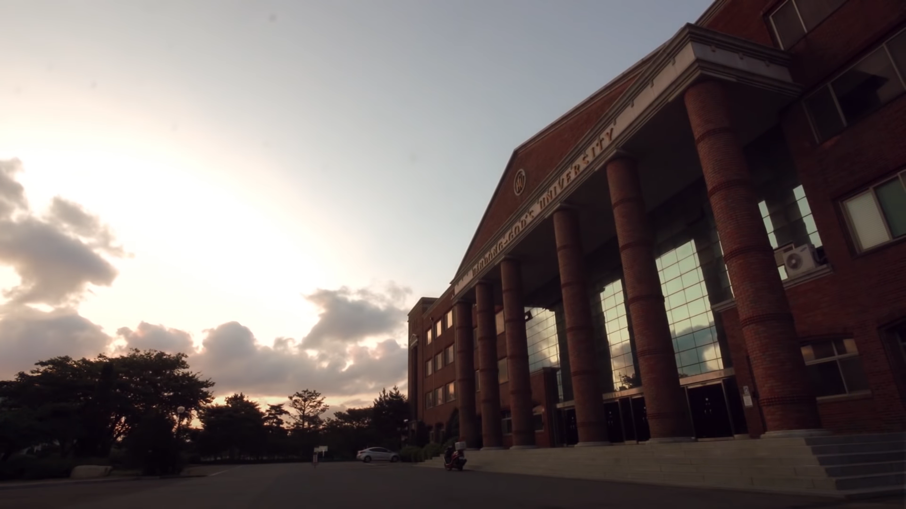

Slide 10


Slide 11


Slide 12
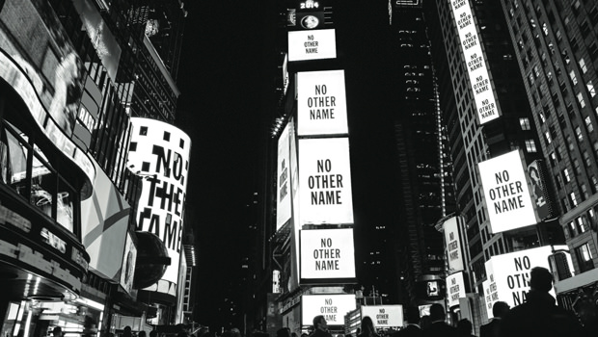

Slide 13
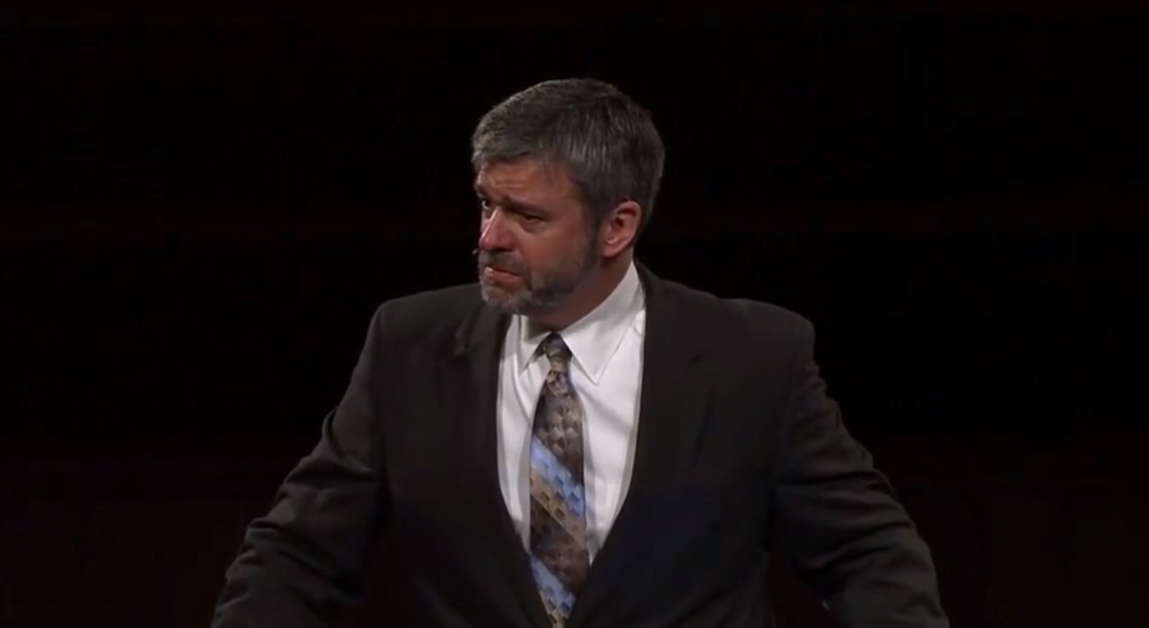

Slide 14
우직한
사람들

Slide 15
용감한
친구들

Slide 16


용감한
친구들

Slide 17
용감한
친구들

Slide 18
용감한
친구들

Slide 19

용감한
친구들
Brave Friends

Slide 20
용감한
친구들
Brave Friends

Slide 21
남송리
삼번지

Slide 22
남송리
삼번지

Slide 23
용감한
친구들
Brave Friends

Slide 24


Slide 25


Slide 26

Notes:
https://wooooooak.github.io/

Slide 27
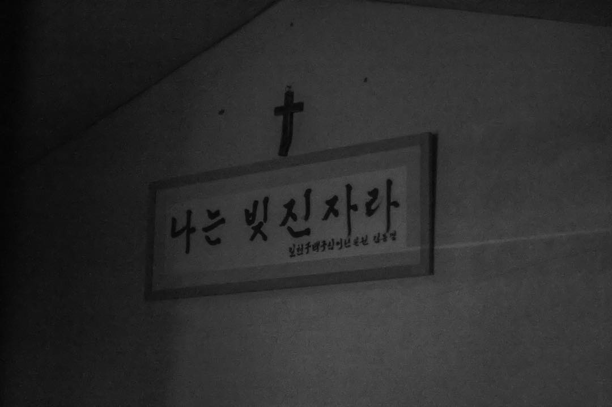
Notes:
https://www.picuki.com/media/1476143067542238125

